Slide 1
Приключения буратино
Ученик 4 в класса
МБОУ СОШ 7
Г. Туймазы

Slide 2
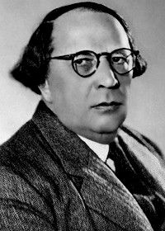
Алексей Толстой
«Приключения Буратино» — советский двухсерийный музыкальный телевизионный фильм по мотивам сказки Алексея Толстого «Золотой ключик или Приключения Буратино», созданный на киностудии «Беларусьфильм» в 1975 году. Считается культовым. Телепремьера состоялась 1-2 января 1976 года

Slide 3
Краткое содержание
1 серия
Старому столяру Джузеппе по прозвищу «Сизый нос» попадается полено, из которого он собирается сделать ножку для стола. Полено запищало человеческим голосом, и Джузеппе подарил его своему другу, шарманщику Карло, чтобы тот вырезал деревянную куклу. Карло сделал куклу, назвав её Буратино.
Вначале Буратино ведёт себя легкомысленно: бросает молоток в Говорящего Сверчка и чуть не погибает в зубах крысы Шушары. Папа Карло спасает его, и Буратино обещает исправиться и пойти в школу. Чтобы купить азбуку, Карло ещё до этого продал свою единственную куртку.
На следующее утро Буратино отправляется в школу, но по пути слышит музыку, зазывающую зрителей на представление кукольного театра, продаёт азбуку за четыре сольдо и покупает билет в театр. Во время представления Буратино вмешивается в драку Арлекина и Пьеро. Куклы танцуют с ним, но директор кукольного театра, Карабас-Барабас, убирает Буратино со сцены и вешает на гвоздь.
В это время Дуремар, продавец лечебных пиявок, ссорится с черепахой Тортилой, и она клянётся, что никому не отдаст золотой ключик, приносящего счастье. Карабас узнаёт от Буратино о очаге, нарисованном на холсте в каморке Карло и даёт ему пять золотых монет, наказав с утра вернуться домой и отдать деньги Карло, с условием, чтобы тот не уезжал из своей каморки. Куклы понимают, что здесь кроется какая-то тайна. Буратино по дороге встречается с двумя мошенниками — лисой Алисой и котом Базилио. Они предлагают Буратино отправиться в Страну Дураков, чтобы разбогатеть.

Slide 4
2 серия
Ночью Алиса и Базилио нападают на Буратино под видом разбойников, но Буратино прячет монеты в рот, и, чтобы извлечь их, вешают его на дереве вниз головой и идут за пилой, чтобы распилить Буратино. Его обнаруживает Мальвина, девочка с голубыми волосами, которая сбежала от Карабаса-Барабаса со своим пуделем Артемоном и поселилась в лесу. Она распоряжается снять его с дерева. Доктор Сова, фельдшерица Жаба и народный знахарь Богомол прописывают Буратино касторку. Мальвина пытается обучить Буратино арифметике и чистописанию, но безрезультатно. В наказание Артемон запирает Буратино в чулан. Тем временем Пьеро тайком подслушивает разговор Карабаса-Барабаса с Дуремаром. Выясняется, что черепаха Тортила прячет на дне пруда золотой ключик. Карабас замечает, что Пьеро подслушивает и вместе с Дуремаром бросается на его поиски.
Летучая мышь указала Буратино выход из чулана и приводит к лисе Алисе и коту Базилио, с которыми он приходит на Поле чудес, похожее на свалку. Буратино зарывает на нём пять золотых, и ждёт, пока вырастет денежное дерево. Лиса Алиса сообщает полицейским о Буратино, которые бросают его в пруд, где он встречается с черепахой Тортилой. Она отдаёт ему золотой ключик.
По пути домой Буратино встречает Пьеро. Оказывается, Карабас-Барабас нанял в Городе Дураков полицейских бульдогов и послал их в погоню за ним. Буратино отводит Мальвину, Пьеро и Артемона в пещеру. Карабас и Дуремар идут в харчевню «Трёх пескарей». Буратино прячется и узнаёт тайну золотого ключика: потайная дверца находится за нарисованным очагом в каморке Карло.
В харчевне лиса Алиса и кот Базилио обещают Дуремару и Карабасу, что за десять золотых монет отдадут им Буратино. Карабас разбивает кувшин, где прятался Буратино, но он убегает. На опушке леса полицейские собаки побеждены Артемоном, а Буратино побеждает Карабаса-Барабаса.
В каморке Карло Буратино открывает своим друзьям тайну. Он снимает холст, за ним оказывается дверца, которую Буратино открыл золотым ключиком. Папа Карло, Джузеппе, Буратино, Мальвина, Пьеро, Артемон и Арлекин проходят в дверцу. Для Карабаса-Барабаса дверь становится закрытой. Тайный ход приводит героев в зрительный зал.

Slide 5
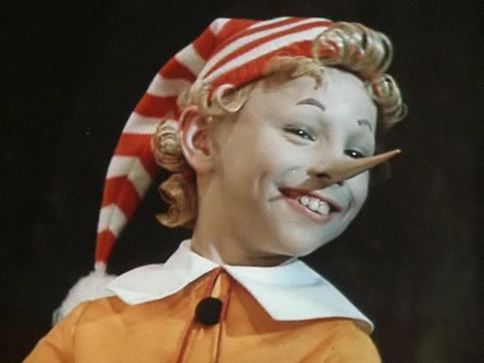
Длинноносый деревянный мальчик, вырезанный из полена папой Карло. Получил имя и первую одежду от него же.
Как бы мне её назвать? — раздумывал Карло. — Назову-ка я её Буратино. Это имя принесёт мне счастье. Я знал одно семейство — всех их звали Буратино: отец — Буратино, мать — Буратино, дети — тоже Буратино… Все они жили весело и беспечно…
По характеру «безмозглый, доверчивый дурачок с коротенькими мыслями», но при этом он решителен, любопытен, любит приключения и обладает альтруизмом. Основной его атрибут — золотой ключик. Спутниками Буратино выступают голубоволосая кукла Мальвина (от которой он сбегает в Страну Дураков) и меланхоличный Пьеро, а главными врагами — Карабас-Барабас, кот Базилио и лиса Алиса.

Slide 6

1.песня черепахи Тортилы
2.песня Буратино
3.песня папы Карло
4.песня Дуремара
5.песня кукол <Страшный Карабас>
6.песня Поле чудес
7.песня пауков и Буратино

